Slide 1
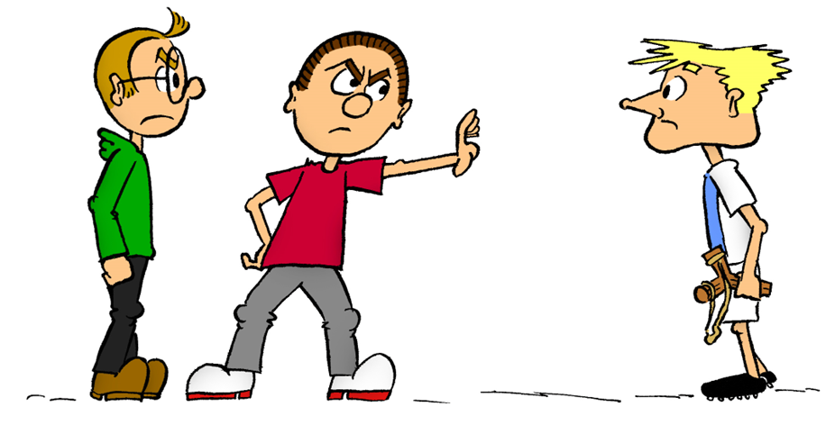
JGZ-richtlijn Pesten
Scholing voor implementatie

Slide 2
Colofon
Auteurs:
M. Fekkes, H. Ivanova (TNO)
Cluster-subgroep:
Psychosociaal & Gedrag
Publicatiedatum:
23 februari 2026

Slide 3
Waarom deze JGZ-richtlijn?
Pesten komt regelmatig voor: 5-17% van de Nederlandse jeugdigen wordt regelmatig gepest
Ouders en leerkrachten zijn vaak niet op de hoogte van pestproblematiek
De piek van pestgevallen ligt bij 9-14-jarigen
Cyberpesten is sterk toegenomen en vraagt specifieke aandacht
De JGZ heeft een belangrijke rol in signalering, verwijzing en bijdrage aan anti-pestbeleid
Notes:
Voor een nieuwe richtlijn

Slide 4
Wat is nieuw in deze JGZ-richtlijn?
Aanvullende informatie over cyberpesten
Specifieke aandacht voor cultuursensitief werken en aansluiten bij diverse doelgroepen
Onderscheid tussen individuele en collectieve begeleiding bij pesten
Geactualiseerd overzicht van anti-pestprogramma’s in Nederland
Voorbeelden van manieren waarop de JGZ scholen kan ondersteunen
Voor ouders en jeugdigen is er een bijlage met praktische informatie over (cyber)pesten
Notes:
Voor een herziene richtlijn

Slide 5
Wat wordt van de JGZ-professional verwacht?
Preventie:
Geef anticiperende voorlichting aan ouders en jeugdigen over risicofactoren en gevolgen van pesten
Besteed aandacht aan agressief gedrag bij kinderen 0-4 jaar
Adviseer scholen over effectief anti-pestbeleid

Slide 6
Wat wordt van de JGZ-professional verwacht?
Signalering:
Neem bij elk moment van contact (vanaf 4 jaar) de korte anamnese af over pesten
Wees extra alert bij risicogroepen en bij alarmsignalen
Neem een aanvullende anamnese af als er aanwijzingen voor pesten zijn

Slide 7
Wat wordt van de JGZ-professional verwacht?
Begeleiding en verwijzing:
Voer het 5-stappenplan uit bij een vastgesteld pestprobleem
Betrek altijd zowel het kind als de ouders/verzorgers
Stem af met school en andere ketenpartners
Verwijs tijdig naar passende programma’s of hulpverlening

Slide 8
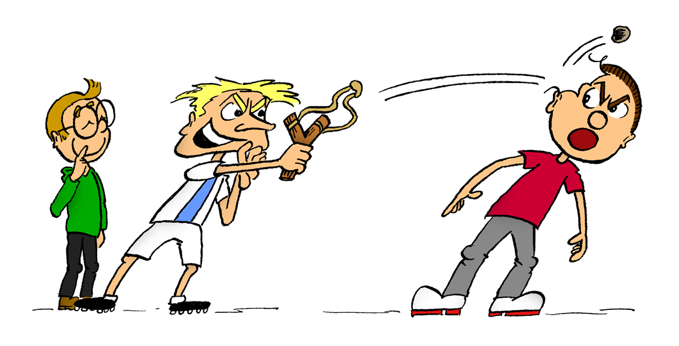
Kennismodule
Definitie (Olweus):
Kinderen worden gepest als ze door één of meer leeftijdgenoten bewust en stelselmatig worden beschadigd door negatieve acties, waarbij de macht ongelijk verdeeld is en de gepeste zich meestal niet kan verdedigen.
Drie kernaspecten:
Agressief gedrag of opzettelijk kwaad doen
Herhaaldelijk en voortdurend
Ongelijke machtspositie
Notes:
Maak bij voorkeur van elk van de opties een aparte dia.

Slide 9
Kennismodule
Drie vormen van pesten:
Direct pesten (fysiek & verbaal): slaan, uitschelden, discriminerende opmerkingen
Indirect pesten (relationeel): uitsluiten, roddelen, negeren, microagressie
Cyberpesten (digitaal): via social media, games, chat, deepfakes met AI
Er is (soms) een wisselwerking: wie pest, loopt grotere kans zelf gepest te worden, en vice versa.
Notes:
Maak bij voorkeur van elk van de opties een aparte dia.

Slide 10
Kennismodule
Prevalentie in Nederland:
5-17% van de jeugdigen wordt regelmatig gepest (HBSC 2021)
Piek op 9-14 jarige leeftijd; neemt daarna af
Jongens zijn vaker direct slachtoffer; meisjes meer betrokken bij indirect pesten
Cyberpesten neemt toe; sterk gekoppeld aan traditioneel pesten
Notes:
Maak bij voorkeur van elk van de opties een aparte dia.

Slide 11
Kennismodule
Rollen in het pestproces :
Leidende pester – initieert het pesten
Assisterende pester / bekrachtiger – doet actief mee, moedigt aan, lacht
Buitenstaander – ziet het stilzwijgend aan (kan als goedkeuring worden ervaren)
Verdediger – komt op voor de gepeste en probeert pesten te stoppen
Gepeste
Notes:
Maak bij voorkeur van elk van de opties een aparte dia.

Slide 12
Kennismodule
Risicofactoren gepest worden:
Angstig, depressief of teruggetrokken gedrag; motorische onhandigheid
Ontwikkelings-/gedragsstoornissen (ADHD, ASS), chronische ziekte of beperking
LHBTIQ+ identiteit of etnische minderheidsachtergrond
Autoritaire of verwaarloosde opvoedstijl; weinig vriendschappen
Risicofactoren zelf pesten:
Agressief/antisociaal gedrag, impulsiviteit, weinig empathie
Streng opvoedgedrag, weinig ouderlijk toezicht, negatief schoolklimaat
Notes:
Maak bij voorkeur van elk van de opties een aparte dia.

Slide 13
Kennismodule
Beschermende factoren:
Goede sociale vaardigheden, zelfvertrouwen, emotionele intelligentie
Warme betrokken opvoeding, goede communicatie ouder-kind
Ten minste één goede vriendschap; positief en veilig schoolklimaat
Actief anti-pestbeleid op school
Notes:
Maak bij voorkeur van elk van de opties een aparte dia.

Slide 14
Kennismodule
Gevolgen voor de gepeste (kort- en langetermijn):
Psychosomatische klachten: hoofdpijn, buikpijn, slaapproblemen, vermoeidheid
Angst, depressie, verlaagd zelfvertrouwen, sociale isolatie
Schoolverzuim en verminderde schoolprestaties
Suïcidegedachten / zelfbeschadigend gedrag
Op lange termijn: hogere kans op depressie, angststoornissen, middelengebruik
Notes:
Maak bij voorkeur van elk van de opties een aparte dia.

Slide 15
Kennismodule
Gevolgen voor pesters (lange termijn):
Verhoogd risico op antisociaal gedrag, delinquentie en middelengebruik
Problemen in relaties en werk;
Notes:
Maak bij voorkeur van elk van de opties een aparte dia.

Slide 16
Kennismodule
Aandachtspunten voor de JGZ:
Pesten behoeft aandacht als het kind en/of ouder aangeeft dat het pest of gepest wordt
Ook als pesten leidt tot disfunctioneren of verminderd welzijn
En als er een onveilig klimaat ontstaat voor de hele groep
Notes:
Maak bij voorkeur van elk van de opties een aparte dia.

Slide 17
Preventie
Individuele preventie (op elk moment van contact):
Anticiperende voorlichting aan ouders en jeugdigen over risicofactoren en gevolgen van pesten
Informeer ouders over de risico’s van agressieve benadering en autoritaire opvoeding
Vanaf ~8 jaar: aandacht voor cyberpesten en veilig mediagebruik
Op indicatie: preventieve programma’s voor sociaal kwetsbare kinderen

Slide 18
Preventie
Universele preventie – advies aan scholen:
Effectief anti-pestbeleid: training personeel, jaarlijkse monitoring, schoolbrede aanpak
Effectief bewezen programma’s: KiVa, PRIMA, Kanjertraining, PAD, De Vreedzame School
Positieve groepsvorming bevorderen; buitensluiting voorkomen
Anti-pestbeleid online publiceren; ouders informeren via nieuwsbrieven

Slide 19
Preventie
Rol van de JGZ:
Anonieme signalen vanuit individuele gesprekken terugkoppelen naar school
Scholen adviseren en verwijzen naar School & Veiligheid, KiVa en PRIMA

Slide 20
Signaleren
Signalering 0-4 jaar:
Let op agressief gedrag (duwen, slaan, bijten) en teruggetrokken gedrag
Breng opvoedstijl in kaart bij agressief gedrag
Gebruik info van peuterspeelzaal/kinderopvang/ZAT (met toestemming ouders)
Signalering 4-18 jaar – anamnese bij elk contactmoment:
Wees alert op risicofactoren en alarmsignalen
Stel anamnesevragen aan kind (pesten, gepest worden, meelopen, cyberpesten)
Stel anamnesevragen aan ouders/verzorgers

Slide 21
Signaleren
Aanbevolen extra contactmoment:
Tussen 9-13 jaar (bijv. bij start brugklas): cruciale periode voor pestgedrag
Identificeer kinderen met verhoogd risico op pesten of gepest worden
Aanvullende anamnese bij aanwijzingen voor pesten:
Hoe lang, hoe vaak, welke vormen, welke locaties?
Effect op het kind; zijn volwassenen op de hoogte?
Bij >12 jaar: informeer naar suïcidegedachten (zorgvuldig navragen)

Slide 22
Diagnostiek – Het 5-stappenplan
Stap 1: Inschatting behoeftes kind
Behoeftes in kaart brengen; toestemming vragen om te bespreken met ouders en school
Stap 2: Overleg met ouders/verzorgers
Behoeftes bespreken; individueel traject voor kind; toestemming schoolcontact
Adviseer ouders om zelf ook contact op te nemen met school
Stap 3: Overleg met school, sportclub of andere organisatie
Terugkoppeling naar IB-er/zorgcoördinator; afstemmen vervolgtraject
Overwegen: aanmelding ZAT/schoolmaatschappelijk werk of sociale netwerkanalyse
Stap 4: Verwijzing naar vertrouwenspersoon of inspecteur
Adviseer ouders een externe vertrouwenspersoon te raadplegen als school niet adequaat handelt
Stap 5: Verwijzen voor individuele hulp (op indicatie)
Verwijs naar individuele programma’s of psychologische/pedagogische hulpverlening
Plan follow-up; stem manier en frequentie af met ouders
Notes:
O.a. aandachtspunten Anamnese/lichamelijk onderzoek

Slide 23
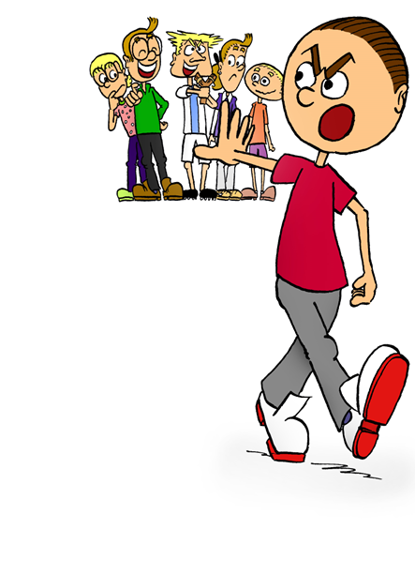
Alarmsignalen
De JGZ is extra alert bij aanwezigheid van alarmsignalen:
Psychosomatische klachten: frequent hoofdpijn, slechte slaap- en eetpatroon, vermoeidheid
Suïcidegedachten
Zelfbeschadigend gedrag
Problemen op school of schoolverzuim
Extra risicogroepen – de JGZ is extra alert bij jeugdigen:
Die angstig, depressief of verlegen/teruggetrokken zijn
Die motorisch onhandig zijn
Die LHBTIQ+ zijn of uit etnische minderheden komen
Met ontwikkelings-/gedragsstoornissen (bijv. ADHD, ASS) en lichamelijke beperkingen
Op het speciaal onderwijs
Bij suïcidegedachten: verwijs direct naar passende hulpverlening.

Slide 24
Verwijzen
Follow-up na begeleiding:
Vindt altijd in overleg met ouders/verzorgers plaats
Stel samen de manier af: extra contactmoment, huisbezoek of telefonisch contact
Stem ook de frequentie af op de ernst van de situatie

Slide 25
Verwijzen
Individuele begeleiding – effectief bevonden elementen:
Kanjertraining / Sta Sterk Training: voor gepeste kinderen én pesters (8-18 jaar)
Minder Boos en Opstandig / PMTO: voor pesters en agressieve kinderen
Triple P / PMTO: voor ouders van pesters of agressieve kinderen
Plezier op School: voor aanstaande brugklassers (11-13 jaar)

Slide 26
Verwijzen
Collectieve begeleiding (schoolbreed/klasniveau):
KiVa en PRIMA: schoolbreed, preventief en curatief (4-12 jaar)
PAD, Taakspel, Kanjertraining, De Vreedzame School: op klassenniveau
Meidenvenijn is niet fijn! (klas/individueel, meisjes 10-14 jaar)

Slide 27
Verwijzen
Verwijzing naar vertrouwenspersoon/inspecteur:
Adviseer ouders een externe vertrouwenspersoon of vertrouwensinspecteur OCW te raadplegen als school niet adequaat handelt
Verwijzing naar individuele programma’s (op indicatie):
Kanjertraining / Sta Sterk Training (gepeste kinderen én pesters, 4-18 jaar)
Alles Kidzzz / Minder Boos en Opstandig (pesters, 4-12 jaar)
Triple P / PMTO (ouders van pesters of agressieve kinderen)
Plezier op School (aanstaande brugklassers met sociale problemen, 11-13 jaar)
Verwijzing naar psychologische/pedagogische hulpverlening bij:
Ernstige psychosomatische klachten of psychische problemen
Suïcidegedachten of zelfbeschadigend gedrag
Onvoldoende resultaat na individuele begeleiding via JGZ
Schoolbrede aanpak – advies aan school:
KiVa of PRIMA bij veel pestproblematiek op school

Slide 28
Casus 1
Emma (11 jaar, groep 7) wordt door haar moeder meegenomen naar het moment van contact bij de JGZ. Moeder maakt zich zorgen: Emma wil niet meer naar school, klaagt elke ochtend over buikpijn, eet slecht en slaapt onrustig. Emma zegt zelf dat “alles op school prima gaat”.
Na doorvragen blijkt dat een groepje meisjes Emma al drie maanden stelselmatig buitensluit, haar uitlacht en haar foto’s bewerkt en deelt via Instagram. De leerkracht is niet op de hoogte.

Slide 29
Casus 1 – (vervolg)
Vragen:
Welke risicofactoren en alarmsignalen herken je in deze casus?
Welke anamnesevragen stel je aan Emma en haar moeder?
Welke stappen zet je als JGZ-professional? (gebruik het 5-stappenplan)
Hoe betrek je de school bij de aanpak?

Slide 30
Casus 2
Daan (13 jaar, brugklas) komt samen met zijn vader op het moment van contact bij de JGZ. Vader vertelt dat Daan gediagnosticeerd is met ADHD en moeite heeft gehad met sociale contacten op de basisschool. Daan is onlangs van school gewisseld. Na doorvragen blijkt dat Daan door klasgenoten wordt buitengesloten in de klas-app en bij het gamen wordt uitgescholden.
Daan zelf ontkent in eerste instantie dat er iets aan de hand is. Bij doorvragen geeft hij aan dat hij “gewoon niet past in de klas”. Vader vraagt wat de JGZ kan doen.
Hoe kun je in deze casus de aanbevelingen van de richtlijn toepassen?

Slide 31
Casus 2 (vervolg)
Vragen:
Welke risicofactoren voor gepest worden herken je?
Hoe ga je het gesprek aan met Daan (die aanvankelijk ontkent)?
Welke vervolgstappen zet je? Welke programma’s zijn geschikt?
Hoe betrek je de school bij de aanpak van cyberpesten?

Slide 32
Samenwerken met ketenpartners
Werkwijze:
Bij elk pestprobleem: overleg met school of organisatie (stap 3 van het 5-stappenplan)
Stem af wie het vervolgtraject op zich neemt
Reguliere afstemming én incidentele samenwerking bij individuele casuïstiek
JGZ rapporteert anonieme signalen terug aan school voor beleidsontwikkeling
Notes:
Samenwerken met ketenpartners

Slide 33
Perspectief jeugdigen en ouders
Wat jeugdigen belangrijk vinden:
Serieus genomen worden – niet afdoen met “doe er niet aan mee”
Vertrouwelijkheid: weten wat er met de informatie gebeurt
Zelf kunnen kiezen met wie het pestprobleem besproken wordt
Praktische steun: concrete tips en handvatten
Aandacht voor cyberpesten als volwaardig probleem
Wat ouders/verzorgers belangrijk vinden:
Snel en adequaat handelen door school
Concrete adviezen over hoe ze hun kind thuis kunnen ondersteunen
Informatie over programma’s en verwijsmogelijkheden
Praktische informatie voor ouders en jeugdigen:
Bijlage ‘Praktische tips voor ouders/verzorgers en jeugdigen’ bij de richtlijn

Slide 34
Registratie
Registratie in het Digitaal Dossier JGZ (DD JGZ):
Registreer de uitkomst van de anamnese rondom pesten bij elk moment van contact
Gebruik de BDS-codes conform het BDS-registratie-protocol Richtlijn Pesten
Registreer zowel signalen van gepest worden als zelf pesten
Leg ook gemaakte afspraken, verwijzingen en follow-up vast
Indicatoren voor monitoring:
Percentage kinderen waarbij de anamnese pesten is afgenomen
Percentage kinderen met gesignaleerd pestprobleem waarbij de 5 stappen zijn doorlopen
Percentage doorverwijzingen naar externe hulpverlening

Slide 35
Randvoorwaarden – Benodigde competenties 1/2
Benodigde kennis en vaardigheden van JGZ-professionals:
Kennis van de definitie, vormen en prevalentie van pesten (inclusief cyberpesten)
Kennis van risicofactoren, beschermende factoren en alarmsignalen
Vaardigheden in het afnemen van de anamnese rondom pesten
Cultuursensitieve gespreksvoering met ouders en jeugdigen
Kennis van effectieve anti-pestprogramma’s en wanneer te verwijzen
Samenwerken met school en andere ketenpartners
Notes:
Aanbevelingen voor JGZ-professionals
Randvoorwaardelijke implicaties

Slide 36
Randvoorwaarden – Benodigde competenties 2/2
Aanbevelingen voor deskundigheidsbevordering:
Interne instructie over de herziene richtlijn (±1-2 uur)
E-learning via JGZ Academie (www.jgzacademie.nl)
Gebruik de samenvattingskaart als snel naslagwerk
Oefen met de anamnesevragen via casuïstiek
Notes:
Aanbevelingen voor JGZ-professionals
Randvoorwaardelijke implicaties

Slide 37
Randvoorwaarden - Organisatie
Benodigde organisatorische aanpassingen (afhankelijk van huidige werkwijze):
Bij alle leerlingen met een pestprobleem: overleg met school vastleggen als standaard
Opzetten of actualiseren van structureel overleg met scholen en ketenpartners
Samenwerkingsafspraken maken: zowel regulier als bij individuele casuïstiek
Aanpassen van anamnese-instrumenten, protocollen en informatiemateriaal voor ouders
Verwijderen van materialen gebaseerd op de oude richtlijn (2014)
Inrichten van een extra contactmoment tussen 9-13 jaar (indien nog niet aanwezig)
Notes:
Aanbevelingen voor JGZ-organisaties
Praktische en organisatorische aanpassingen
Randvoorwaardelijke implicaties

Slide 38
Vragen en discussiepunten
Wat ga je morgen doen met deze informatie?
Welke onderdelen van de herziene richtlijn passen jullie nu al toe in jouw regio?
Wat is er nog nodig om de richtlijn volledig te implementeren?
Hoe zijn de samenwerkingsafspraken met scholen in jouw regio geregeld?
Op welke manier ga je de nieuwe anamnesevragen (inclusief cyberpesten) inbedden?
Welke anti-pestprogramma’s worden in jouw regio ingezet? Zijn er witte vlekken?
Voorbeelden van organisaties die het goed hebben geregeld?
Ter afsluiting:
Welke concrete actie neem je mee terug naar jouw organisatie?
Met wie ga je dit delen en wanneer?
Notes:
Deze dia is geschikt voor werksessie, evt op maat maken

Slide 39
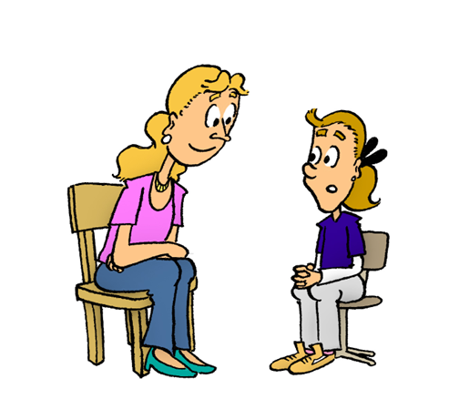
“Ik werd elke dag buiten de app gehouden. Thuis voelde het net zo erg als op school. Maar niemand wist het.” Jeugdige, 12 jaar –
Notes:
Plaats hier een quote, biivoorbeeld perspectief ouders en/of jeugdigen

Slide 40
Contact informatie
Voor vragen over de richtlijn en de implementatie toolkitproducten
NCJ
richtlijn@ncj.nl
Richtlijnontwikkelaar(s)
minne.fekkes@tno.nl
hristiyanna.ivanova@tno.nl

Slide 41
Notes:
Eid dia

Slide 42
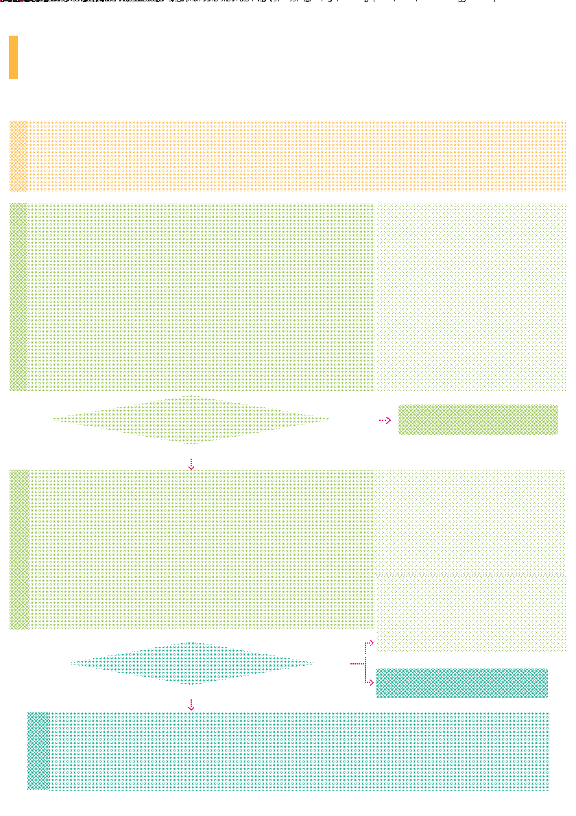

Slide 43
Bijlage ‘Praktische tips voor ouders/verzorgers en jeugdigen’
Voor praktische tips over pesten zie:
Pesten, Stop Pesten Nu
Pesten, Ouders&Onderwijs
Hulp voor je gepeste kind, Ouders&Onderwijs
Over Pesten, School&Veiligheid
Sterk tegen pesten, Kenniscentrum Omgaan met pesten
Voor praktische tips over cyberpesten zie:
Cyberpesten, Stop Pesten Nu
Cyberpesten, Ouders&Onderwijs
Cyberpesten, Slachtoffershulp Nederland
Praten met je kind over de risico’s van het internet?
Mediaopvoeding, NJi
Tips voor ouders, Mediawijsheid
MediaDiamant (Opvoeden met media). De eerste telefoon van jouw kind: dit moet je weten!, Digiwijzer
Hulp en ondersteuning voor kinderen, jongeren en ouders:
Bel 0800-0432 of ga naar www.kindertelefoon.nl
Meldknop
Helpwanted
Advieslijn
JouwGGD chat
De bijlagen zijn ook via ‘Materialen’ als pdf te downloaden.

